Slide 1
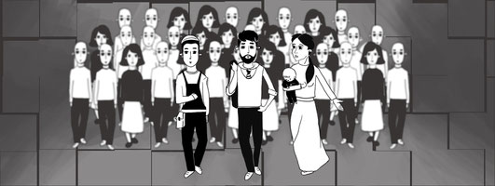
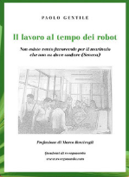
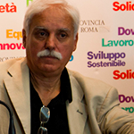
www.ergonomiagentile.it
IL LAVORO E I FATTORI DI RISCHIO
al tempo dei robot
A cura di: Paolo Gentile
Sociologo del lavoro e dell’organizzazione, Ergonomo

Slide 2
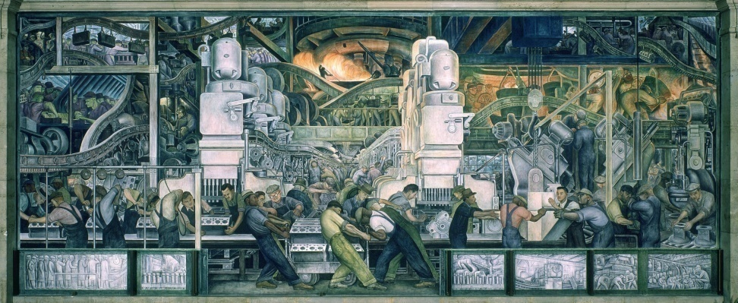
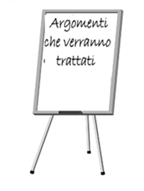
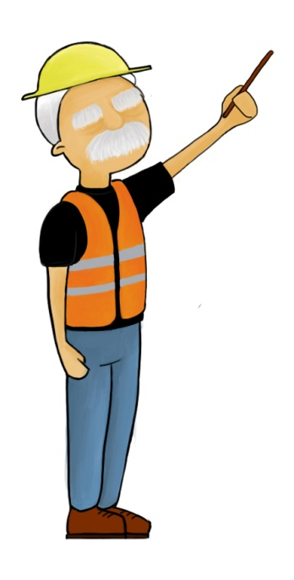
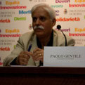
www.ergonomiagentile.it
Murales della serie “Detroit Industry”, commissionato da Henry Ford e dipinto fra il 1932 e il 1933 dall’artista messicano Diego Rivera
In questo modulo:
Uno scenario di sviluppo
Le nuove forme di lavoro e i nuovi rischi.
L’ergonomia tra organizzazione e sicurezza sul lavoro

Slide 3
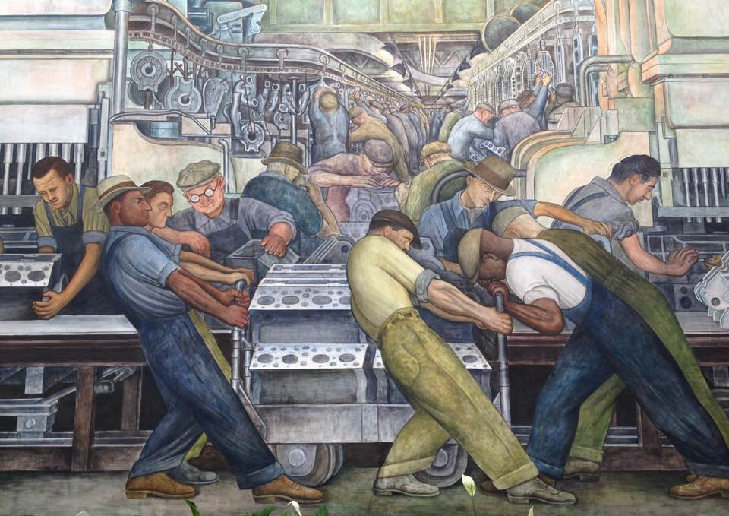
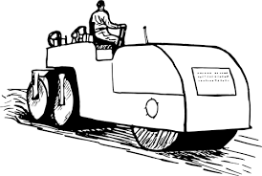
www.ergonomiagentile.it
Particolare murales di Diego Rivera
Un patto d’aula
Una credenza errata: l’esperto, possedendo conoscenze circa il modo migliore di fare un certo lavoro, non deve far altro che spiegarlo e farlo accettare.
Non esiste “il modo migliore” di fare le cose.
Esiste solo il più adatto ad una specifica organizzazione, a una specifica epoca, a una specifica realtà di mercato.

Slide 4
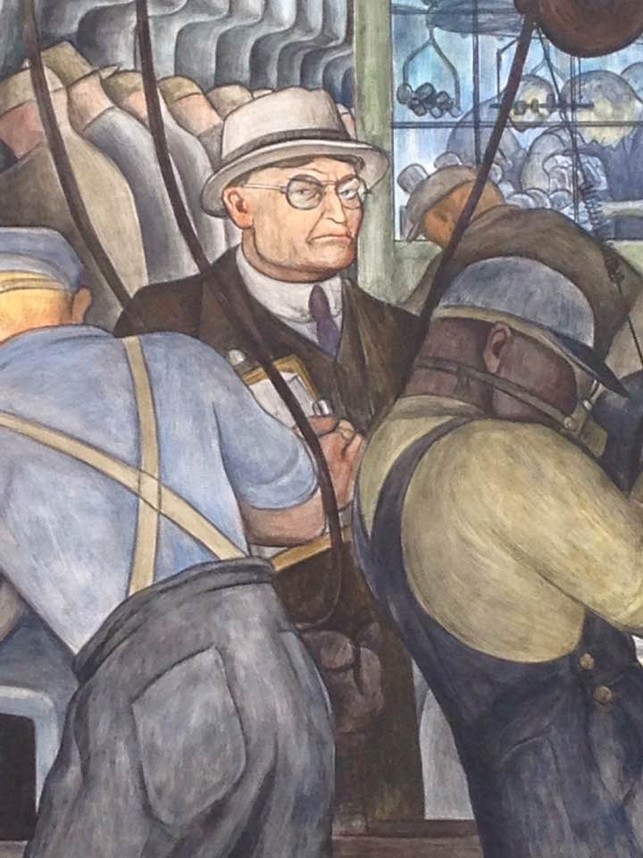
Particolare murales di Diego Rivera
www.ergonomiagentile.it
L’ergonomia nel D.Lgs. 81/08
Art.15 Misure generali di tutela
“il rispetto dei principi ergonomici nell’organizzazione del lavoro, nella concezione dei posti di lavoro, nella scelta delle attrezzature e nella definizione dei metodi di lavoro e produzione, in particolare al fine di ridurre gli effetti sulla salute del lavoro monotono e di quello ripetitivo”
la partecipazione e consultazione dei lavoratori, l’ergonomia raccomanda il coinvolgimento dei lavoratori e pone molta enfasi sulla comunicazione; la valutazione deve imperniarsi sulla partecipazione effettiva dei lavoratori attraverso un processo di coinvolgimento dei lavoratori e dei RLS.

Slide 5
www.ergonomiagentile.it
IL METODO ERGONOMICO
Nella “Sancta Regola”, San Benedetto suggerisce a chi occupa posizioni di responsabilità:
di operare sempre con il “senso della misura” (ne quid nimis), di essere chiari ed essenziali; di porre in essere comportamenti esemplari coerenti. Una leadership capace di ascoltare.
di personalizzare il rapporto con i componenti della comunità secondo le peculiarità di ciascuno “in modo che i forti abbiano di che desiderare e i deboli non si sgomentino”. La personalizzazione del rapporto con i componenti del gruppo, tenendo conto delle caratteristiche di ciascun componente del gruppo.
Dante incontra San Benedetto nel Paradiso: “Qui son li frati miei che dentro ai chiostri fermar li piedi e tennero il cor saldo”.

Slide 6
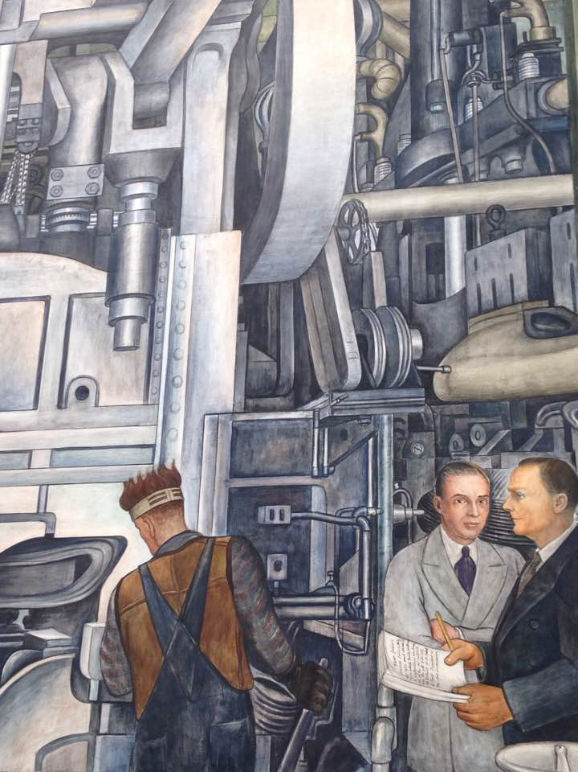
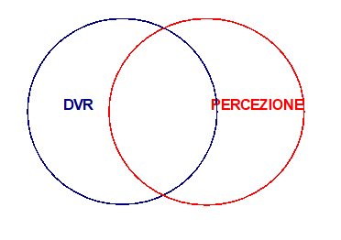
Particolare murales di Diego Rivera
www.ergonomiagentile.it
La partecipazione è una buona pratica
consente:
all'azione sindacale di ottenere consenso e forza contrattuale, avere una serie di informazioni e di valutazioni dei rischi e dei problemi di salute e prevenzione, basati sull'esperienza e le conoscenze dei lavoratori rappresenta il punto di forza del RLS nei confronti della direzione aziendale.
ORGANIZZARE LA PARTECIPAZIONE
Notes:
6
6

Slide 7
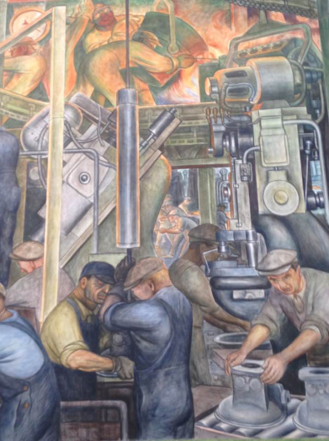
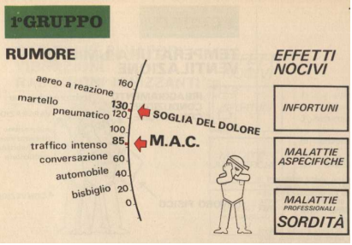
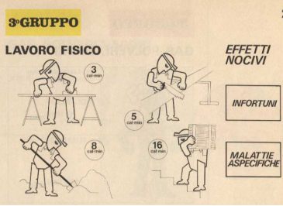
Particolare murales di Diego Rivera
www.ergonomiagentile.it

Slide 8
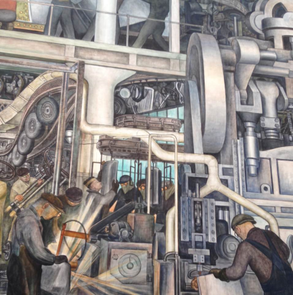
Effetti stancanti
Particolare murales di Diego Rivera
www.ergonomiagentile.it
Rischi per la salute, o Rischi igienico-ambientali, responsabili della potenziale compromissione dell’equilibrio biologico del lavoratore a causa dell’emissione nell’ambiente di fattori di rischio, di natura chimica, fisica o biologica.
Rischi per la Sicurezza, o Rischi di natura infortunistica, in conseguenza di un impatto fisico-traumatico di diversa natura (meccanica, elettrica, chimica, termica, etc.).
Rischi trasversali o organizzativi individuabili nel rapporto tra lavoratore e l’organizzazione del lavoro.

Slide 9
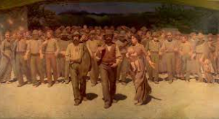
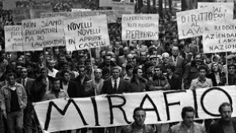
La terza rivoluzione industriale
www.ergonomiagentile.it
Giuseppe Pellizza da Volpedo, Il Quarto Stato, 1901
Siamo in mezzo ad una rivoluzione, in un periodo in cui i dinosauri non si sono ancora estinti e i mammiferi che si stanno affermando non hanno ancora il predominio del mondo.
(Lorenzo Necci 1988)

Slide 10
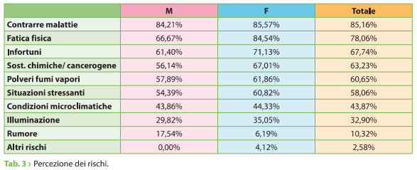
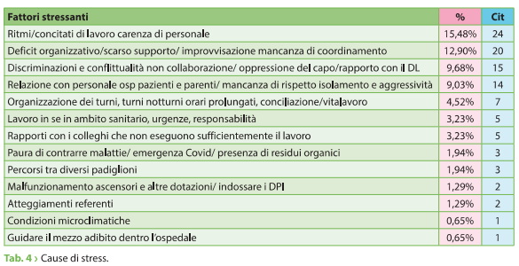
La solitudine dei RLS nel lavoro debole

Slide 11
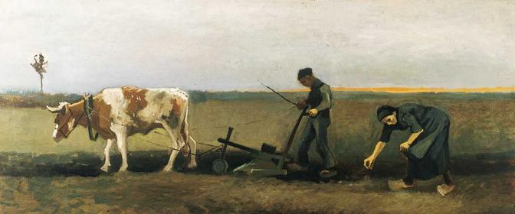
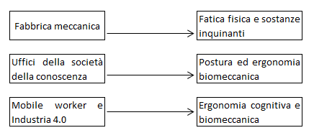
www.ergonomiagentile.it
Van Gogh_La semina delle patate
Stress lavoro-correlato
Reazioni fisiche ed emotive dannose che si manifestano quando le persone PERCEPISCONO uno squilibrio tra “le richieste avanzate nei loro confronti e le loro capacità, risorse ed esigenze.”

Slide 12
Ugo Moreli, Giuseppe Varchetta Francesco Novara – Il lavoro non è più quello di un tempo Guerini Next srl, 2021
… Raccontava il capo intermedio della tenacia con la quale il direttore tecnico dell’azienda, negli anni di costruzione della fabbrica, in fase di progettazione aveva imposto all’architetto quel grande ballatoio, prospiciente le linee di produzione, dal quale diceva si sarebbe potuto controllare con un solo sguardo tutto l’andamento della produzione e le eventuali varianti intervenienti.
Esistono sguardi – sosteneva (Francesco Novara) – che non si curano, nel senso che non si preoccupano delle conseguenze generate dal proprio guardare, in chi si sente guardato, completamente disinteressati questi sguardi delle reazioni profonde che spesso sono di disagio, come se fossero portatori di intrusione, di controlli ingiustificati …

Slide 13
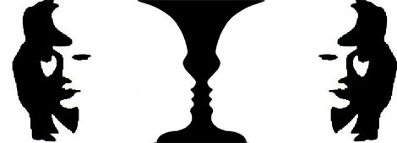
www.ergonomiagentile.it
La percezione soggettiva nella valutazione dei rischi organizzativi
I segnali soggettivi non sono di per sé ingannatori. (Cartesio)
Sono realtà fisiologiche autentiche. La loro autenticità ed inautenticità è legata ai contesti in cui l’Io li colloca e li legge ma di per sé sono portatori di verità esistenziali.
L’esperienza ci dice che questi link tra sensazioni soggettive psicofisiche di malessere e sviluppo di patologie non sono sempre evidenti e ovvie, né per i lavoratori né per gli operatori.
La comunicazione del proprio disagio lavorativo può consentire dei significativi miglioramenti dei processi produttivi dell’organizzazione.
Vezio Ruggieri, Nuovi orientamenti nella descrizione del disagio lavorativo, su Un Treno carico di stress.

Slide 14
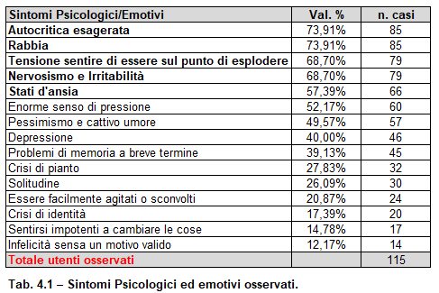
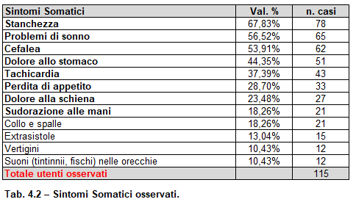
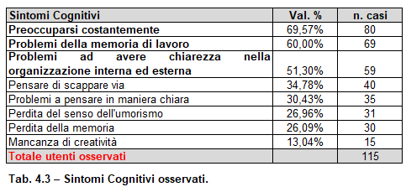
Sintomatologie riferite dai lavoratori

Slide 15
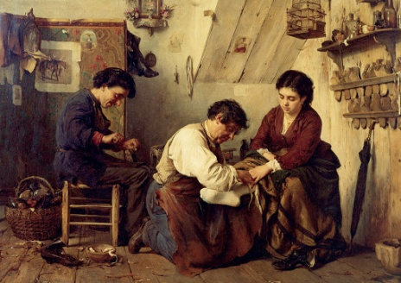
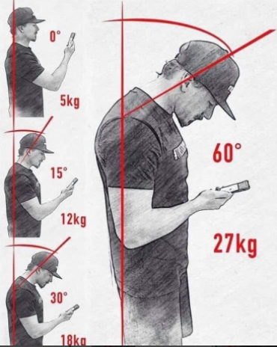
I RISCHI ORGANIZZATIVI
Antonio Rotta, Dal Calzolaio Venezia 1895
www.ergonomiagentile.it
Comprendere l’interazione tra i lavoratori e gli strumenti che nel lavoro dovranno ridurre il carico bio-meccanico, su un lavoratore che dovrà restare al lavoro più a lungo di quanto avveniva nel passato, e contrastare l’invecchiamento della popolazione:
la digitalizzazione dei servizi potrà determinare una riduzione dell’autonomia lavorativa.
La velocità nei cambiamenti, l’eliminazione di confini tra vita privata e vita lavorativa e la virtualizzazione delle relazioni umane nell’ambiente di lavoro costituiscono fattori che possono scatenare condizioni di disagio.

Slide 16
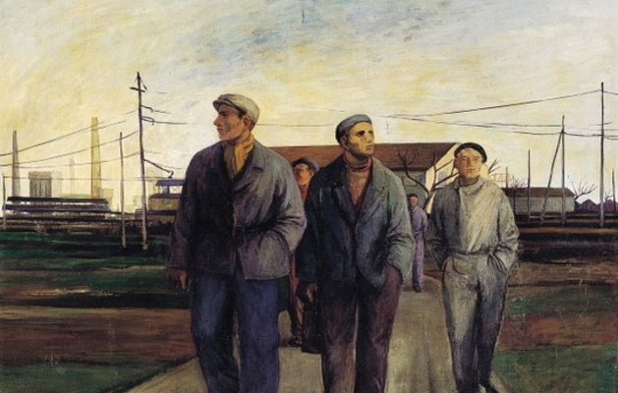
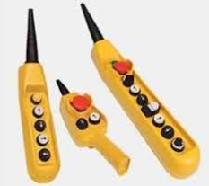
Ampelio Tettamanti – Operai di Milano 1955
www.ergonomiagentile.it
L’ergonomia cognitiva riguarda:
l’analisi degli effetti che le macchine che utilizziamo, le modalità con le quali le utilizziamo e l’ambiente di lavoro producono sulla parte psicologica e cerebrale;
Vediamo ora un breve filmato che ci aiuta a completare quello che abbiamo detto sull’ergonomia cognitiva

Slide 17
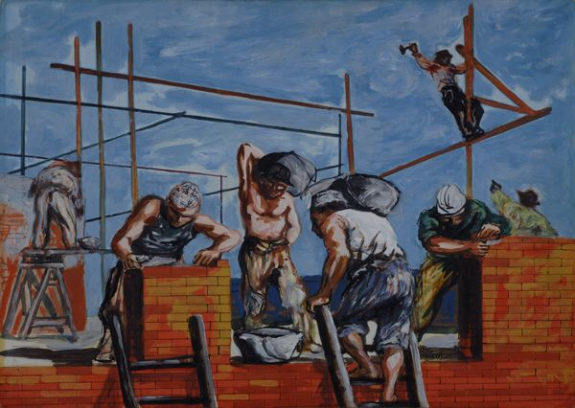
www.ergonomiagentile.it
Ugo Attardi (1923-2006), Muratori al lavoro
L’ergonomia cognitiva riguarda:
i fattori di rischio psicosociali (rischi organizzativi) e tra questi i fenomeni connessi all'uso delle tecnologie dell’informazione e delle comunicazioni (ICT) e gli effetti che queste producono.
Comprendere e minimizzare i rischi che derivano da scelte sull'organizzazione del lavoro.
Dalla percezione che i lavoratori hanno di quelle scelte.
Dalle modalità di comunicazione di quelle scelte che influiranno sulla loro corretta percezione.

Slide 18
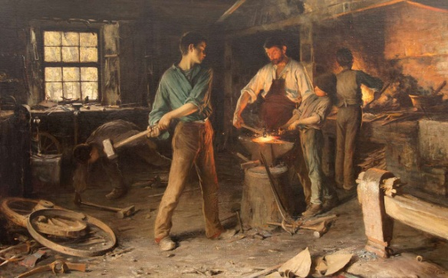
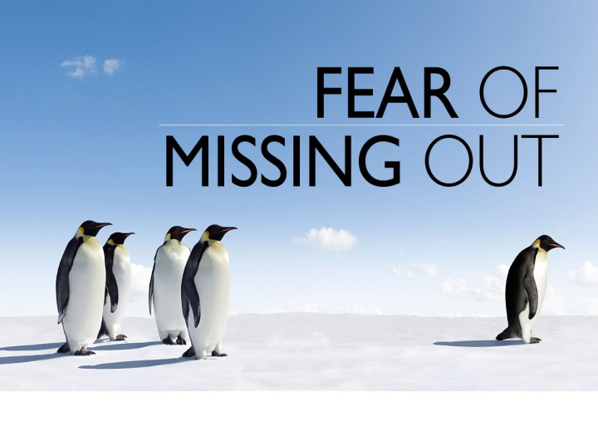
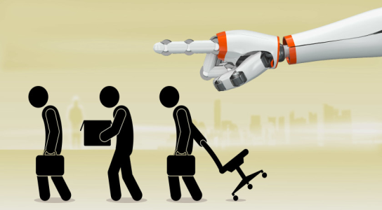
www.ergonomiagentile.it
UOMINI E ROBOT
I lavoratori sono, o si sentono, obbligati ad essere disponibili in qualsiasi momento.
La paura di essere esclusi, induce come conseguenza ad essere sempre connessi.
fenomeni di isolamento
comportamenti e reazioni legate alla paura della macchina (perdere le proprie funzioni, sensazione di autonomia ridotta, lavoro in solitario).
Diritto alla disconnessione

Slide 19
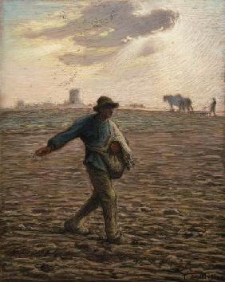
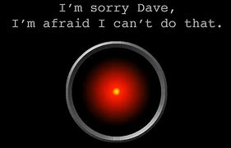
Jean-François Millet,
Il seminatore 1850
www.ergonomiagentile.it
La nuova rivoluzione industriale è:
Una questione di tecnologie
Una questione di scelte
Una questione di valori
Tutto è avvenuto senza che ce ne rendessimo conto: i robot sono già tra di noi, ci osservano, ci danno informazioni, svolgono per noi lavori faticosi e rischiosi, siamo circondati da manufatti dotati della capacità di cercare, elaborare ed immagazzinare informazioni che utilizzeranno per risolvere i problemi della nostra vita quotidiana o rendere più produttivo e sicuro il nostro lavoro.

Slide 20
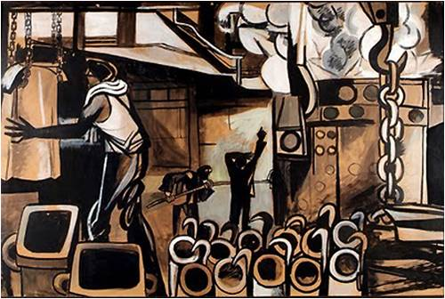
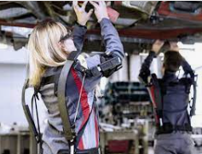
Renato Guttuso, acciaierie di Terni (1949)
www.ergonomiagentile.it
Gli esoscheletri possono essere concepiti per
facilitare i movimenti ripetitivi e alleviare gli sforzi
per realizzare un potenziamento muscolare con cui sollevare dei pesi;
può essere un semplice ausilio indossabile, ma può anche essere connesso.

Slide 21
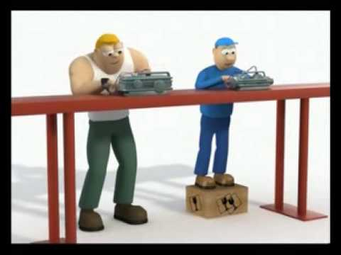
www.ergonomiagentile.it
Riprogettazione ergonomica delle linee di produzione
software di assistenza al lavoro e big data e analytics Obiettivo: ridurre sprechi ed errori.
Posizionare i contenitori da cui prendere i materiali per l’assemblaggio riduce i tempi di esecuzione, riduce i passi avanti e indietro dell’operatore, quindi la fatica fisica.
Disporre i stessi contenitori di fronte, evita torsioni e posture incongrue, rende il movimento più veloce.
Big data, sensori e strumenti wearable per Adattare le postazioni di lavoro alle caratteristiche antropometriche dell’operatore. La postazione si posiziona in automatico quando l’operatore accede alla linea con il proprio badge.

Slide 22
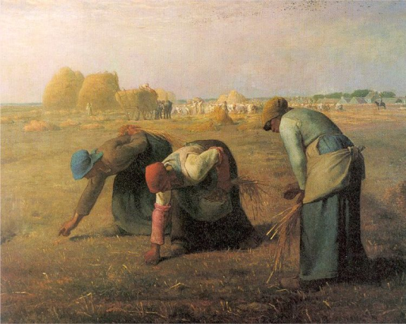
Jean-François Millet,
Le spigolatrici 1857
www.ergonomiagentile.it
cobot che supporteranno nell’esecuzione del lavoro ma si occuperanno anche di monitorare il lavoratore per coglierne i momenti di distrazione e prevenire gli errori, che immagazzineranno dati su ciascuno di noi.
Il lavoro che può essere tradotto in un algoritmo verrà affidato alle macchine intelligenti.
Nell'epoca dei robot sarà indispensabile, per gli utilizzatori, conoscere anche le scelte etiche e i fini ultimi dei progettisti, di coloro che decideranno quali algoritmi utilizzare, che influenzeranno gli aspetti esperenziali, affettivi, di attribuzione di senso e di valore della nostra vita quotidiana attraverso l'interazione tra l'uomo e le macchine intelligenti.

Slide 23
www.ergonomiagentile.it
Rischio etico: Accettare di essere continuamente monitorati, in ogni gesto, o piccola distrazione, da una macchina?
In atto c'è una sfida etica: La scelta di valori che la classe dirigente deve affrontare, per evitare che i “nuovi padroni della robotica” assumano un potere esagerato.
Un'altra sfida riguarda i progettisti: la capacità di progettare sistemi di interazione tra l'uomo, la macchina/la rete e l'ambiente, ovvero tra l'uomo e le macchine presenti nel proprio ambiente che sono collegate e comunicano tra loro. Attraverso la rete, apprenderanno, memorizzeranno e conserveranno le informazioni acquisite, con una capacità di memorizzare enormemente superiore a quella dell'uomo.
Questa sfida riguarda tutti noi, che quelle macchine dovremo utilizzare, con quelle macchine dovremo interagire e controllarne i cambiamenti che indurranno nella nostra vita quotidiana.

Slide 24
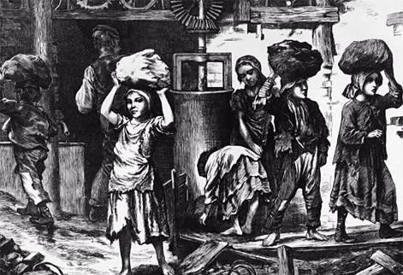
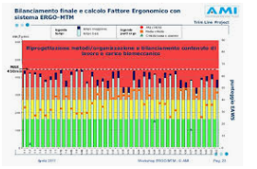
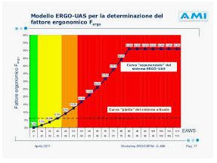
bambini che lavorano in un'industria, incisione inizio del XIX secolo
www.ergonomiagentile.it
Il metodo ergonomico integrato Ergo-Uas
A Melfi, nello stabilimento di Stellantis si applica il metodo ergonomico integrato Ergo-Uas, che combina tempi e metodi di produzione (Uas è un sistema Mtm – Methods-Time Measurement) con i criteri ergonomici di sforzo biomeccanico (metodo Eaws – Ergonomic Assessment Work-Sheet, standard sviluppato dalla Fondazione Ergo).

Slide 25
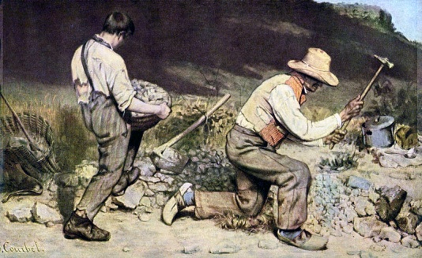
www.ergonomiagentile.it
I vantaggi dell’ergonomia su produttività e qualità. Dai bilanci di sostenibilità di Fca
Gustave Courbet , Gli Spaccapietre
Riduzione di infortuni:
-9% indice di frequenza nel 2017 rispetto al 2016 e
-79% rispetto al 2010
0,09 infortuni ogni 100mila ore lavorate;
Riduzione indice di gravità degli infortuni:
-21% sul 2016 e
-77% sul 2010
0,03 giorni di assenza per malattia ogni 1.000 ore lavorate.
Risparmi per il Gruppo
oltre 105 milioni tra il 2012 e il 2017 grazie alla riduzione dei premi assicurativi pagati all’Inail.
Drastica riduzione dei disturbi legati all’apparato muscolo-scheletrico,
indice di frequenza delle malattie professionali in continua riduzione.

Slide 26
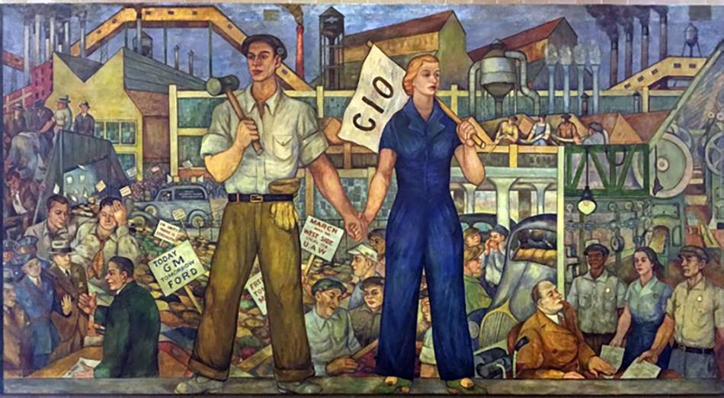
www.ergonomiagentile.it
Definizione dell'ergonomia Zingarelli 1965
ERGONOMIA: disciplina che studia le condizioni e l'ambiente di lavoro per adattarli alle esigenze psico-fisiche del lavoratore.
2008 - International Ergonomics Association
Scienza volta alla comprensione delle interazioni tra i soggetti umani e le altre componenti di un sistema, e la professione che applica teorie, principi, dati e metodi per progettare con la finalità di accrescere il benessere dei soggetti umani e le prestazioni complessive del sistema.

Slide 27
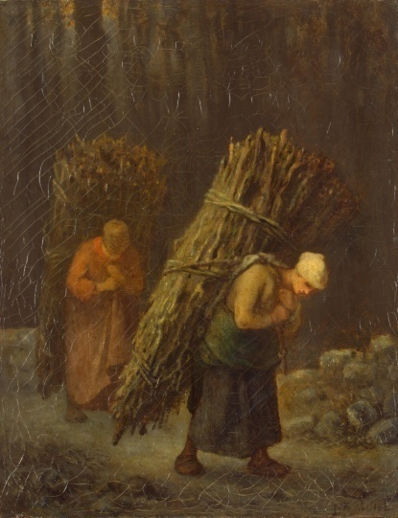
Millet 1858 Contadine che trasportano fascine
Usabilità:
rendere l’interazione uomo/interfaccia rispondente alle aspettative dell’utente.
ISO 13407/1999:
Attività principali per il processo di UCD:
contesto d’uso, per identificare quali persone useranno il prodotto, cosa ci faranno e in quali condizioni lo useranno.
requisiti, ci si concentra sia sui compiti che gli utenti dovranno portare a termine che sugli eventuali obiettivi di business.
soluzioni progettuali,
verifica del prodotto, è il passo fondamentale in particolare con utenti reali attraverso i test di usabilità.
www.ergonomiagentile.it

Slide 28
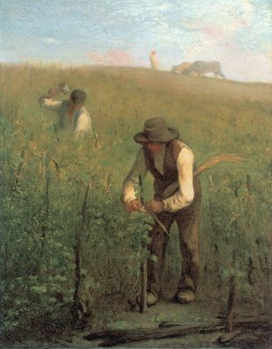
Millet Nel vigneto (1852-53)
www.ergonomiagentile.it
Diversi gradi di usabilità in diversi contesti
L’usabilità misura la distanza cognitiva fra
il "design model" (modello del prodotto e delle sue modalità d'uso possedute dal progettista ed incorporati nel software)
e lo "user model" (modello di funzionamento del prodotto che l'utente si costruisce e che regola l'interazione col prodotto).
(Norman e Draper 1986).

Slide 29
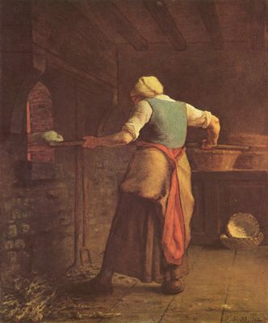
Millet 1854 Donna che cuoce il pane.
www.ergonomiagentile.it
User Experience
L’usabilità tiene conto:
dell’efficienza nel realizzare il compito,
la facilità di apprendimento,
la facilità di ricordare i comandi,
la soddisfazione nell’uso.
L'approccio della User Experience ha allargato l'ambito d'interesse al
divertimento,
il coinvolgimento emotivo,
la motivazione,
la piacevolezza estetica,
la gratificazione.

Slide 30
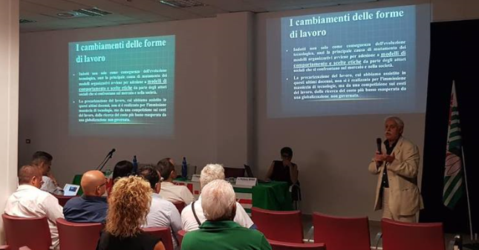
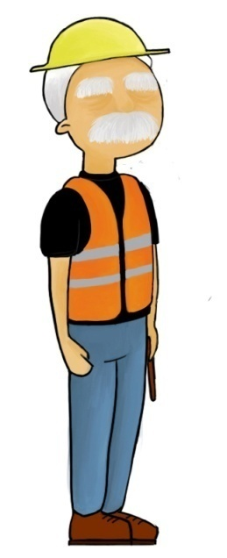
www.ergonomiagentile.it
_{Grazie per l’attenzione}

